Slide 1
Percorso Formativo per i Docenti della Scuola Secondaria di Secondo Grado – Università di Pisa
Il pensiero computazionale
Laboratorio #4 : Motori di Ricerca (progettazione e coding)
Prof. Paolo Ferragina e Davide Neri
11 marzo 2019, ore 14-18

Slide 2
Sommario
PageRank e varianti
Suffix Array
Text mining

Slide 3
PageRank e varianti

Slide 4
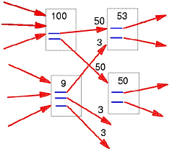
Il (classico) PageRank
Se lasciamo
propagare i valori,
questi si
“stabilizzano” ?
Sistema lineare con miliardi di vincoli e variabili, efficienza?
Varie interpretazioni: Cammini casuali, Catene di Markov

Slide 5

PageRank, come Cammino Casuale sul grafo
Salta a caso su una pagina qualunque del Web
1−α
1/4
α
Salta a caso
su uno
dei vicini
1/4
1/4
1/4
Il PageRank di un nodo è la «frequenza» con cui si visiterebbe quel nodo muovendosi per sempre
Sorta di «misura di centralità» di un nodo nel grafo

Slide 6
PageRank, come Sistema Lineare
= 0.85
N = # nodi grafo
a
i
r(i) = α (r(a) / 3 +
r(b) / 1 +
r(c) / 2 )
+ (1- α) N
b
c
Il PageRank «legato» agli autovettori della matrice del sistema lineare

Slide 7
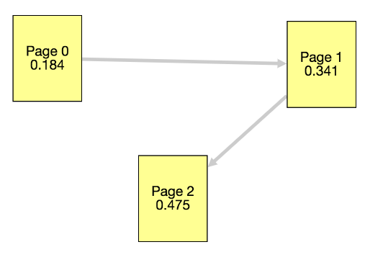
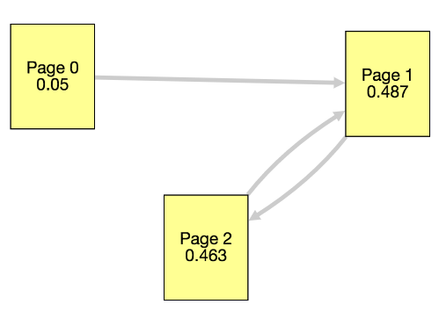
Test sul web
http://bit.ly/2iwHH3e
http://faculty.chemeketa.edu/ascholer/cs160/WebApps/PageRank/

Slide 8
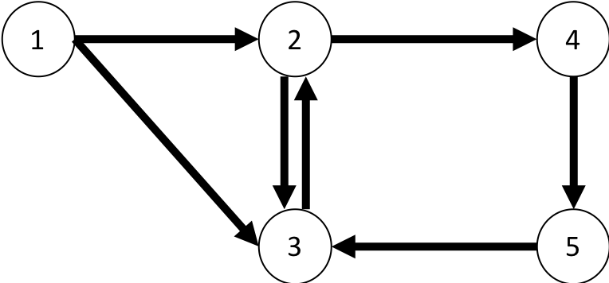
Un esercizio
Eseguire due passi di PageRank, assumendo teleportation step uniforme, alpha = ½ e vettore iniziale di probabilità uniforme.

Slide 9
Personalized Pagerank
Il teleportation step non viene eseguito saltando uniformemente a qualunque nodo del grafo ma a un sottoinsieme di nodi preferiti
B
C
A
D
Teleport step al nodo B

Slide 10
Suffix Array

Slide 11

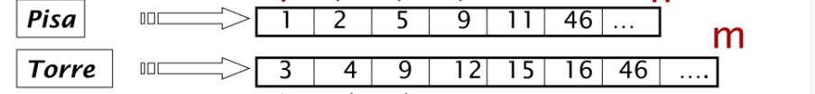
Il cuore dei motori di ricerca
Occorre definire un concetto di parola (token) su cui è possibile fare le ricerche.
Come cercare sottostringhe di composizione e lunghezza arbitraria ?

Slide 12
Alcuni fatti di base
Pattern P occorre in posizione i del testo T
iff P è prefisso dell’ i-mo suffisso di T (ie. T[i,N])
i
P
T
T[i,N]
Le occurrenze di P in T = Tutti i suffissi di T con P prefisso
T = mississippi
mississippi
P = si
4,7
Riduzione
SUF(T) = Insieme ordinato dei suffissi
Da ricerca per sottostringa
A ricerca per prefisso

Slide 13
Suffix Array
Θ(N²) spazio
5
T = mississippi#
T = mississippi#
SA
SUF(T)
12
11
8
5
2
1
10
9
7
4
6
3
#
i#
ippi#
issippi#
ississippi#
mississippi#
pi#
ppi#
sippi#
sissippi#
ssippi#
ssissippi#
Puntatore al suffisso

Slide 14
Suffix Array
Prop 1. Tutti i suffissi con prefisso P sono contigui in SUF(T)
Prop 2. La posizione è quella lessicografica di P in SUF(T).
Θ(N²) spazio
5
T = mississippi#
T = mississippi#
SA
SUF(T)
12
11
8
5
2
1
10
9
7
4
6
3
#
i#
ippi#
issippi#
ississippi#
mississippi#
pi#
ppi#
sippi#
sissippi#
ssippi#
ssissippi#
Puntatore al suffisso
P=si

Slide 15
Esercizio
Costruire (con carta e penna) il SA(T) e LCP array della parola:
T = banana$

Slide 16
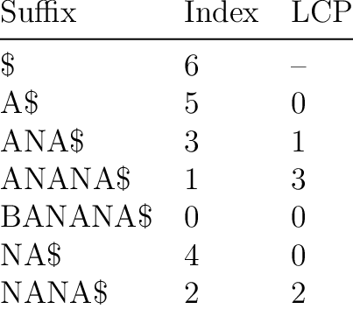
Esercizio - soluzione
Costruire (con carta e penna) il SA(T) e LCP array della parola:
T = banana$

Slide 17
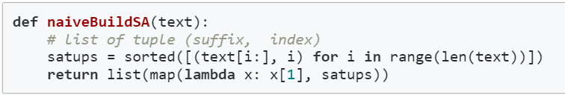
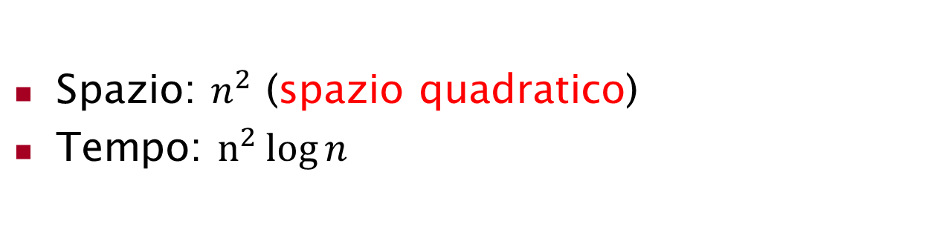
Costruzione Suffix Array in Python (v1)
Spazio: $n^{2}$ (spazio quadratico)
Tempo: $n^{2}\log{n}$

Slide 18
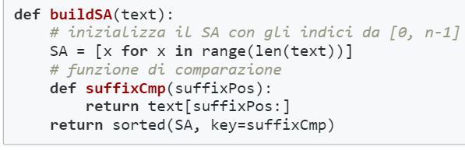
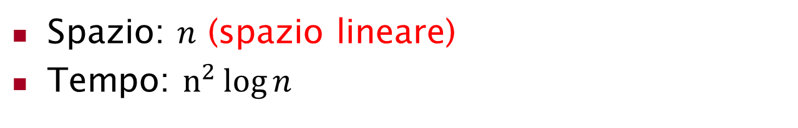
Costruzione Suffix Array in Python (v2)
Spazio: $n$ (spazio lineare)
Tempo: $n^{2}\log{n}$

Slide 19
Cercare un pattern
Ricerca binaria «indiretta» su SA: O(p) time per confronto
T = mississippi#
SA
12
11
8
5
2
1
10
9
7
4
6
3
P è più grande
2 accessi per passo della ricerca binaria
P = si

Slide 20
Cercare un pattern
Ricerca binaria «indiretta» su SA: O(p) time per confronto
T = mississippi#
SA
12
11
8
5
2
1
10
9
7
4
6
3
P è più piccolo
Ricerca nel Suffix Array
O(log₂ N) passi
Ciascun passo richiede O(p) confronti di char
⇨ totale, O(p log₂ N) time
P = si

Slide 21
Occorrenze del pattern
T = mississippi#
4 7
SA
12
11
8
5
2
1
10
9
7
4
6
3
12
11
8
5
2
1
10
9
7
4
6
3
12
11
8
5
2
1
10
9
7
4
6
3
assumiamo # < Σ < $
si#
occ=2
sippi
sissippi
si$

Slide 22
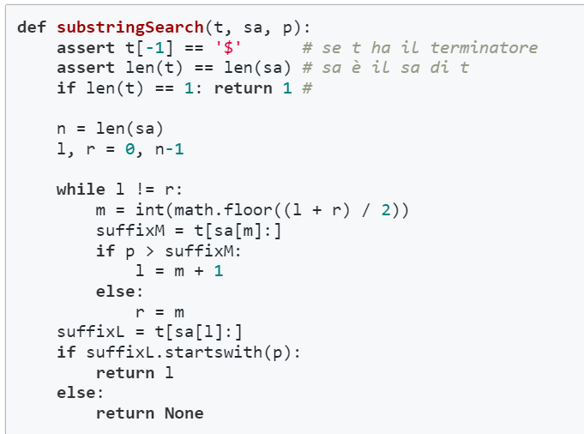
Ricerca nel SA in Python

Slide 23
Text mining
T = mississippi#
4 6 7 9
Lcp
SA
0
1
1
4
0
0
1
0
2
1
3
12
11
8
5
2
1
10
9
7
4
6
3
issippi
ississippi
Array Lcp[h] = lunghezza del prefisso condiviso tra SA[h] e SA[h+1].

Slide 24
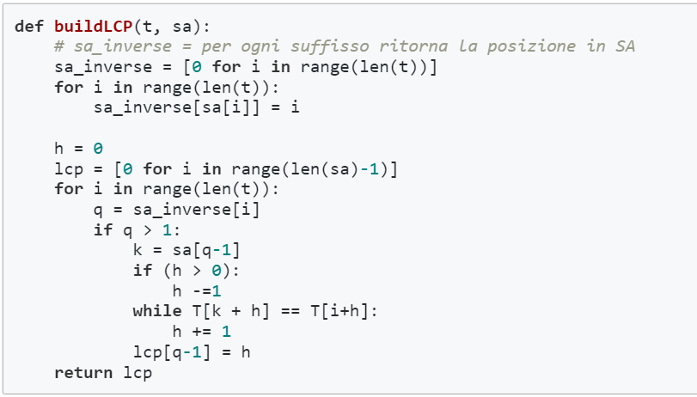
Costruzione LCP (Kasai’s algorithm)

Slide 25
Problema #1
T = mississippi#
4 6 7 9
Lcp
SA
0
1
1
4
0
0
1
0
2
1
3
12
11
8
5
2
1
10
9
7
4
6
3
issippi
ppi
Quanto è lungo il prefisso comune tra T[i,...] e T[j,...] ?
Min del subarray Lcp[h,k] s.t. SA[h]=i e SA[k]=j.

Slide 26
Problema #2
T = mississippi#
4 6 7 9
Lcp
SA
0
1
1
4
0
0
1
0
2
1
3
12
11
8
5
2
1
10
9
7
4
6
3
issippi
ississippi
Esiste una sottostringa ripetuta di lunghezza ≥ L ? [Ad esempio L=4?]
Cerca se esiste «i» per cui Lcp[i] ≥ L

Slide 27
Problema #3
T = mississippi#
4 6 7 9
Lcp
SA
0
1
1
4
0
0
1
0
2
1
3
12
11
8
5
2
1
10
9
7
4
6
3
issippi
ississippi
Esiste una sottostringa ripetuta di len ≥ L e che occorre ≥ C volte ?
Esempio: L = 2 e C=2 ? Oppure, L=2 e C=3 ?
Cercare indice «i» t.c. Lcp[i,i+C-2] ha valori ≥ L

Slide 28
Problema #4: Plagio tra due testi
Dati due file F₁ ed F₂
Trovare la più lunga sottostringa condivisa
Trovare le sottostringhe condivise di lunghezza > L
Trovare le sottostringhe massimali condivise di lunghezza > L

